Slide 1
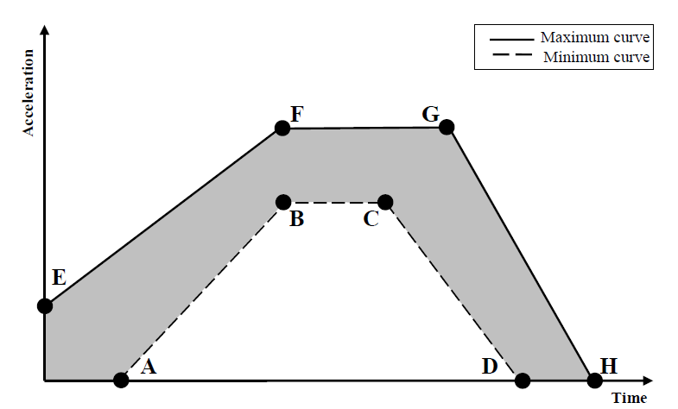
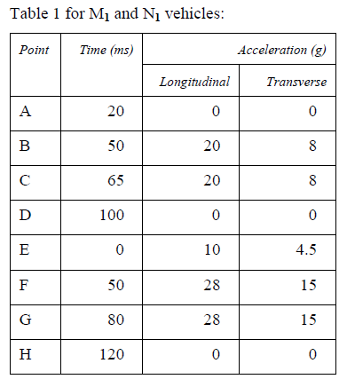
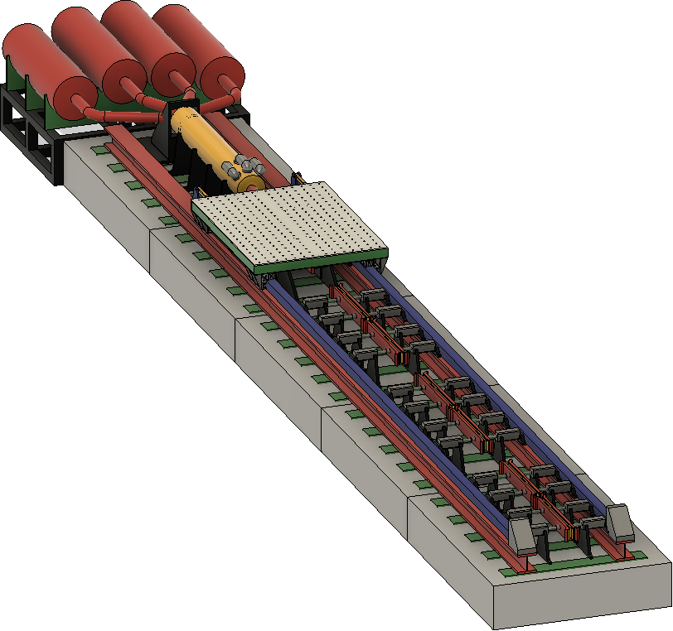
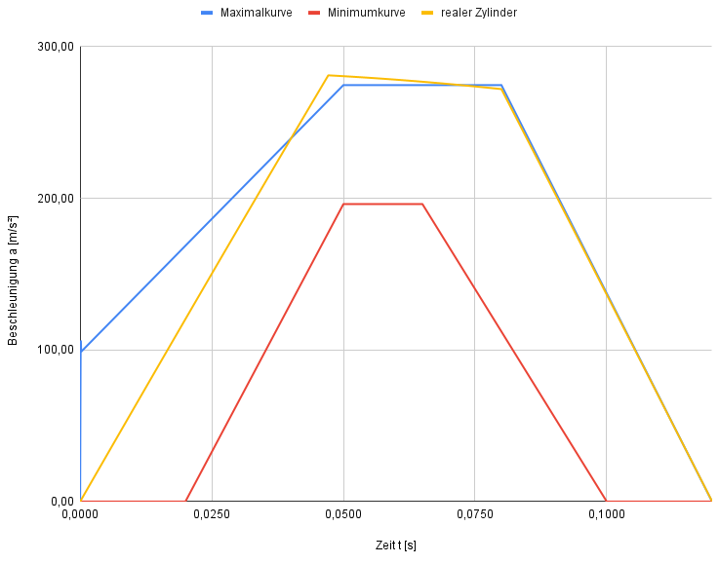
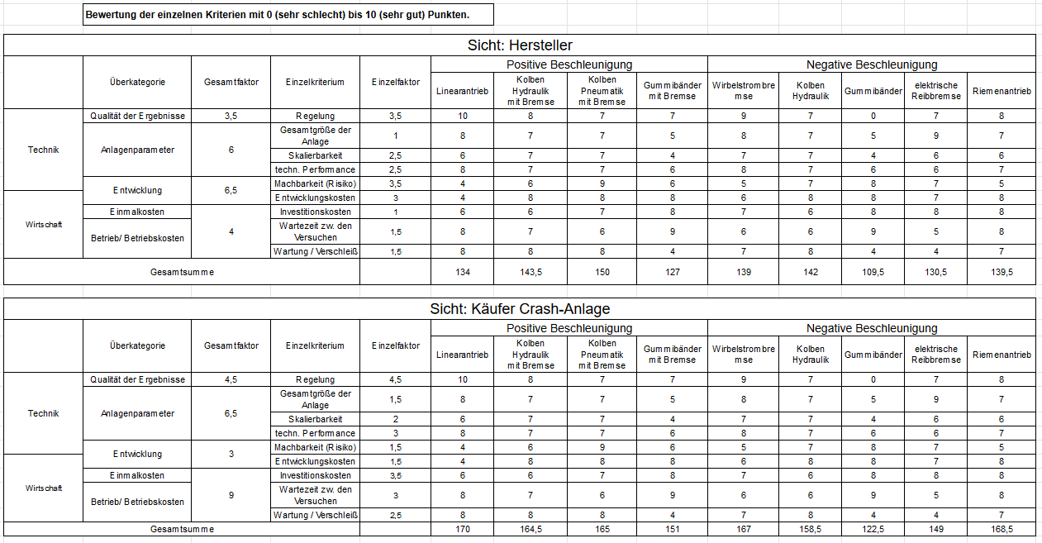


Konzept eines Schockprüfstandes
Prüfstand zur Typgenehmigung für die Zulassung von Fahrzeug-Traktionsbatterien
Das Ziel der vorliegenden wissenschaftlichen Arbeit ist die Erarbeitung eines Konzepts einer Prüfanlage für Fahrzeug-Traktionsbatterien. Im ersten Schritt erfolgt eine Marktanalyse der existierenden Anlagen auf deren Basis und der Prüfnorm ECE R100 das Lastenheft erstellt wird. Das Lastenheft dient als Grundlage für die Suche nach möglichen Lösungsansätzen, welche im Anschluss mit Hilfe einer Nutzwertanalyse und zuvor definierten Kriterien bewertet werden. Das am besten geeignete Konzept wird anschließend auf Komponentenebene weiter ausgearbeitet. Dabei erfolgt neben der Ausarbeitung der technischen Spezifikationen eine grobe betriebswirtschaftliche Abschätzung.
Im Zuge der Energiewende sollen Fahrzeuge mit Verbrennungsmotoren so weit wie möglich durch Elektroautos ersetzt werden. Die darin enthaltenen Batterien speichern große Mengen Energie, welche bei einem möglichen Unfall nicht unkontrolliert freigesetzt werden darf. Um sicherzustellen, dass neuentwickelte Batterien sicher sind, müssen sie ein genormtes Testverfahren durchlaufen. Beschrieben sind die Tests in der Prüfnorm ECE R100, in welcher unter anderem eine Schockprüfung enthalten ist. Für diese Schockprüfung soll im Zuge dieser Masterarbeit ein Konzept für eine Prüfanlage ausgearbeitet werden.
Die Erarbeitung des Konzepts erfolgt in mehreren Schritten:
Analyse der Marktsituation und Ableitung der Anforderungen an das Konzept
Erarbeitung verschiedener Lösungsansätze
Bewertung der Lösungsansätze und Auswahl der besten drei Konzepte
Detailanalyse ausgewählter Konzepte und Entscheid des finalen Konzepts
Entwurf und Dimensionierung des final gewählten Konzepts
Bei dem vielversprechendsten Konzept wird die Batterie für den Schock durch einen Pneumatikzylinder beschleunigt und nach dem Versuch langsam und kontrolliert mit einer hydraulisch betriebenen Reibbremse zum Stillstand gebracht. Um den Verlauf möglichst exakt nachzubilden, arbeitet der Pneumatikzylinder gegen eine Bremse. Die Bremse öffnet zunächst langsam um den linearen Anstieg zu realisieren. Im mittleren Abschnitt ist die Bremse geöffnet und wird dann für den linear fallenden Abschnitt langsam geschlossen.
Abbildung 1: Beschleunigungs-Zeit-Verlauf der Anforderungskurve aus der Prüfnorm ECE R100
Abbildung 3: Finales Konzept des Schockprüfstandes
Abbildung 4: Beschleunigung-Zeit-Verlauf des umgesetzten Konzepts
Das ausgearbeitete Konzept kann die geforderten Parameter bis zu einem Maximalgewicht von 1.350 kg erfüllen und kann damit aller Voraussicht nach auch zukünftige Traktionsbatterien testen. Darüber hinaus ist der Prüfstand kompakter als mögliche Mitbewerber.
Für die weitere Ausarbeitung des Konzepts müssen noch einzelne Aspekte weiter detailliert werden, die im Zuge dieser Arbeit nur vereinfacht betrachtet wurden.
Abbildung 2: Ausschnitt aus der Nutzwertanalyse mit Darstellung der Kriterien und deren Gewichtung

